Slide 1



La création d'un ensemble de données : La configuration des options
La personnalisation de DHIS2
Notes:
Dans cette vidéo, nous allons vous montrer comment créer des ensembles de données dans DHIS2.
Nous allons créer l'ensemble de données RMNCAH en utilisant les métadonnées que nous avons déjà configurées précédemment dans ce cours.

Slide 2

Dans cette vidéo, vous allez voir…
Ensemble de données
Comment créer des ensembles de données
Notes:
Dans cette vidéo, nous allons vous montrer comment créer des ensembles de données dans DHIS2.

Slide 3
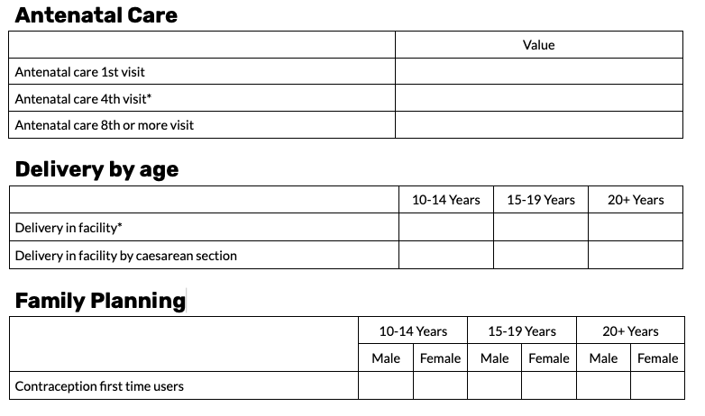
Ensemble de données RMNCAH
Notes:
Nous allons créer l'ensemble de données RMNCAH en utilisant les métadonnées que nous avons déjà configurées au début de ce cours.

Slide 4
Étapes pour créer un ensemble de données
Créer un ensemble de données par défaut
Nom
Période de collecte
Éléments de données
Unités d’organisation
Créer les sections :
Intitulé de la section
Associer des éléments de données
Notes:
La première étape consiste à créer un ensemble de données par défaut, où nous pouvons configurer les informations de base sur l'ensemble de données, en saisissant son nom, en sélectionnant la période de collecte, en ajoutant les éléments de données associés à l'ensemble de données et en l'assignant aux unités d'organisation pour lesquelles les données seront saisies.
La deuxième étape consiste à créer les sections. Pour chaque section que nous créons, nous devons définir un titre de section et assigner les éléments de données à la section dans l'ordre dans lequel nous voulons qu'ils apparaissent dans le formulaire de saisie des données. Voyons alors comment cela fonctionne dans DHIS2.

Slide 5
Démo
Notes:
Pour créer un nouvel ensemble de données, ouvrez l'application Maintenance. Ensuite, sélectionnez l'onglet Ensemble de données et choisissez Ensemble de données dans le menu de gauche. La page de maintenance des ensembles de données s'ouvre et affiche la liste des éléments de données créés dans le système. Les ensembles de données que vous voyez ici dépendent de votre accès au système.
Étant donné qu'il s'agit d'une nouvelle base de données, aucun ensemble de données ne s'affiche. Cliquez sur l'icône + pour commencer à créer le nouvel ensemble de données. Commencez par indiquer le nom.
Dans cet exemple, nous utiliserons RMNCAH. Le prochain champ obligatoire est le type de période. Le type de période définit la fréquence à laquelle ces données sont collectées et saisies dans DHIS2. Dans notre cas, nous sélectionnerons le type de période "mensuel".
Vous allez remarquer que le champ situé au-dessus du type de période correspond au nombre de jours après la période à prendre en compte pour la soumission dans les délais. La valeur par défaut de ce champ est 15. Cela signifie que l'ensemble des données doit être soumis dans les 15 jours suivant la fin de la période de saisie pour être considéré comme soumis dans les délais.
Dans cet exemple utilisant des périodes mensuelles, cela signifie que nous devons terminer la saisie de l'ensemble de données avant le 15 du mois suivant pour qu'elle soit considérée comme une soumission dans les délais. Ce nombre de jours peut être modifié en fonction des spécificités de votre programme. Le prochain champ obligatoire est la combinaison de catégories. Dans notre exemple, nous n'allons pas le renseigner.
Pour en savoir plus sur les combinaisons de catégories en rapport avec les ensembles de données, consultez la documentation DHIS2. Faites maintenant défiler la page jusqu'à la section des éléments de données pour ajouter les éléments de données à l'ensemble de données. Tous les éléments de données de la liste disponible sont ceux que nous voulons affecter à l'ensemble de données.
Cliquez sur "Assigner tout" pour les déplacer tous dans la boîte sélectionnée. La dernière étape consiste à affecter l'ensemble de données aux unités d'organisation. Cela permet de déterminer où les données seront capturées. Dans notre exemple, nous devons sélectionner toutes les uunités d'organisation du niveau établissement.
Les unités d'organisation peuvent être sélectionnées de plusieurs manières. On peut ouvrir la hiérarchie et sélectionner des unités particulières, utiliser le champ du niveau des unités d'organisation et sélectionner toutes les unités d'organisation à un niveau particulier, ou utiliser le champ du groupe d'unités d'organisation pour sélectionner toutes les unités d'organisation au sein des groupes sélectionnés.
Pour notre exemple, utilisez l'option Niveaux et sélectionnez les unités d'organisation de niveau établissement, puis cliquez sur Sélectionner pour les sélectionner dans la hiérarchie. Vous remarquerez que les unités d'organisation de niveau établissement sont désormais répertoriées en orange, car elles sont sélectionnées pour l'ensemble de données. Pour enregistrer l'ensemble de données en tant que formulaire par défaut, cliquez sur Enregistrer.

Slide 6
Résumé
Pour créer un ensemble de données en tant que formulaire par défaut :
Ouvrir l'application Maintenance
Sélectionner l'onglet Ensembles de données
Sélectionner Ensemble de données
Cliquez sur le signe + pour créer un ensemble de données
Définir les champs clés
Nom
Type de période
Ajouter des éléments de données
Assigner à des unités d'organisation
Notes:
Pour conclure, voici les étapes à suivre pour créer un ensemble de données en tant que formulaire par défaut dans DHIS2 : ouvrez l'application Maintenance, sélectionnez l'onglet Ensemble de données et choisissez Ensemble de données dans le menu de gauche. Cliquez ensuite sur le signe + pour créer un ensemble de données. Une fois ouvert, définissez les champs clés, le nom et le type de période. Ajoutez les éléments de données à l'ensemble de données et affectez l'ensemble de données aux unités d'organisation. Dans la prochaine vidéo, nous verrons comment modifier le type de formulaire pour passer d'un formulaire par défaut à un formulaire à sections.

